Slide 1
"Музыкальная живопись и живописная музыка"
МАОУ СОШ № 219
« Музыкальная живопись и живописная музыка»
Выполнила: учитель изо
Форофонтова Е.В
Новосибирск, 2022

Slide 2
Внимание! Проверь, дружок, Готов ли ты начать урок! Всё ли на месте? Всё ли в порядке: учебник, нотная тетрадка? Есть у нас девиз такой: Всё, что надо под рукой!

Slide 3
1
Му-
2
пись
3
зы-
4
и
5
каль-
6
ка
7
ная
8
во-
9
жи-
Му
зы
каль
ная
*
0
ная
#
живопись
и
живописная
музыка
9 - 82 - 4
9 - 8# - 7
1 - 3 - 6
пис-

Slide 4
Всех звуков и цветов соотношенья,
А также способы переложенья
Любых оттенков цвета в ноты, звуки.
О, как хотелось мне азы науки
Такой постичь!

Slide 5
Какой вопрос возникает?
«Что роднит музыку с изобразительным искусством?»

Slide 6
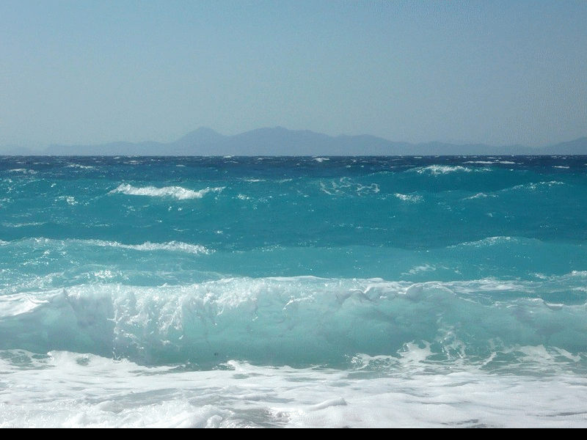

Slide 7
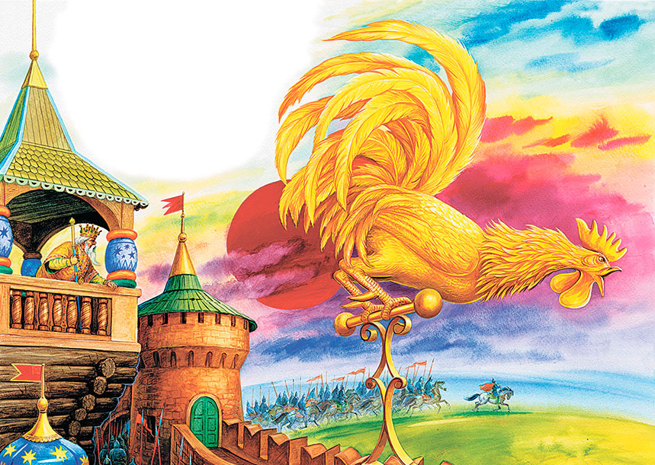
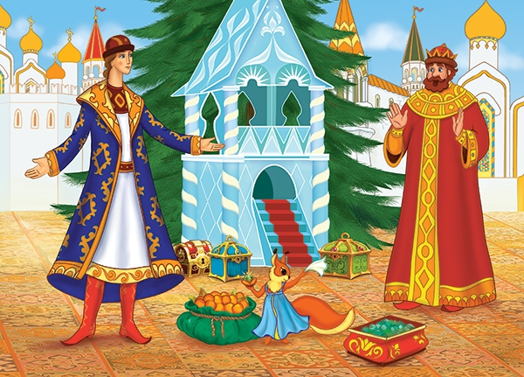
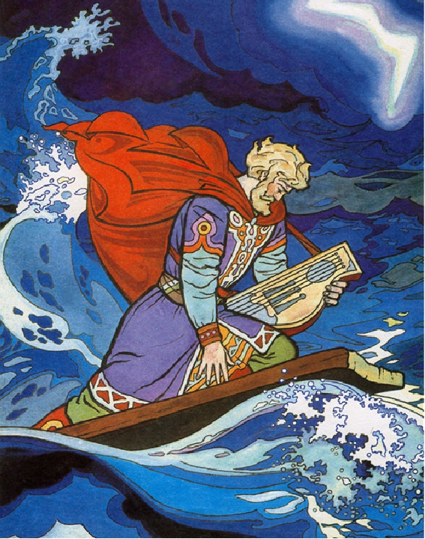
Во многих произведениях русских композиторов мы слышим шум моря. Например, в творчестве русского композитора-сказочника… Кто вспомнит какая фамилия у этого композитора?

Slide 8
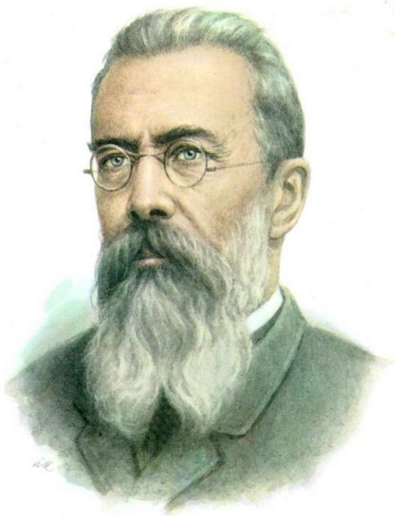
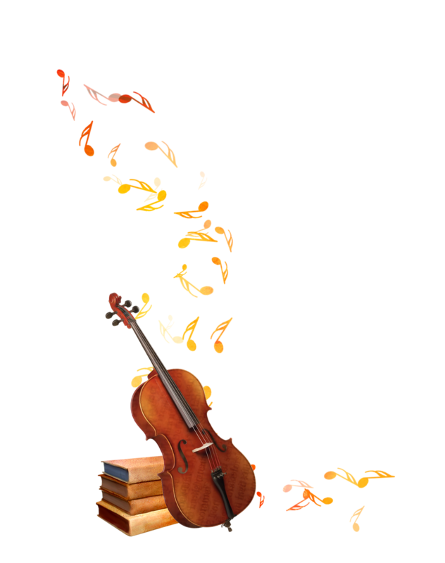
Николай Андреевич Римский-Корсаков
1844-1908

Slide 9
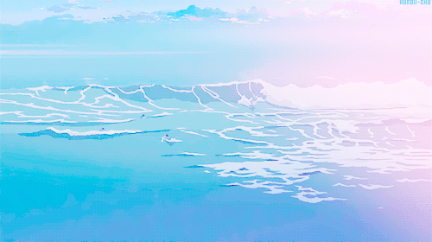
«Океан-море синее»
1
2
Какой характер этого произведения?
Как звучит музыка?
«Море было…»
https://www.youtube.com/watch?v=OacmAjLVxkk

Slide 10
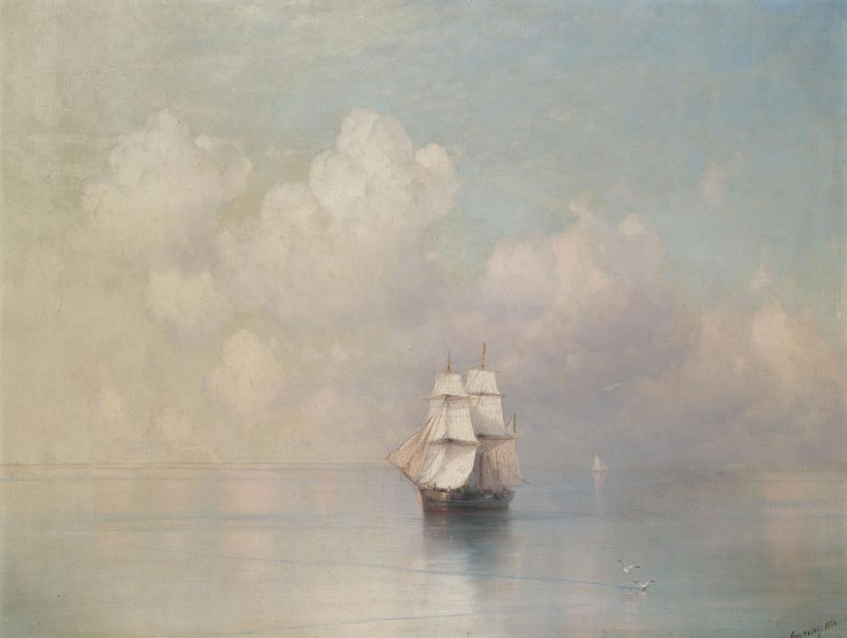

Slide 11
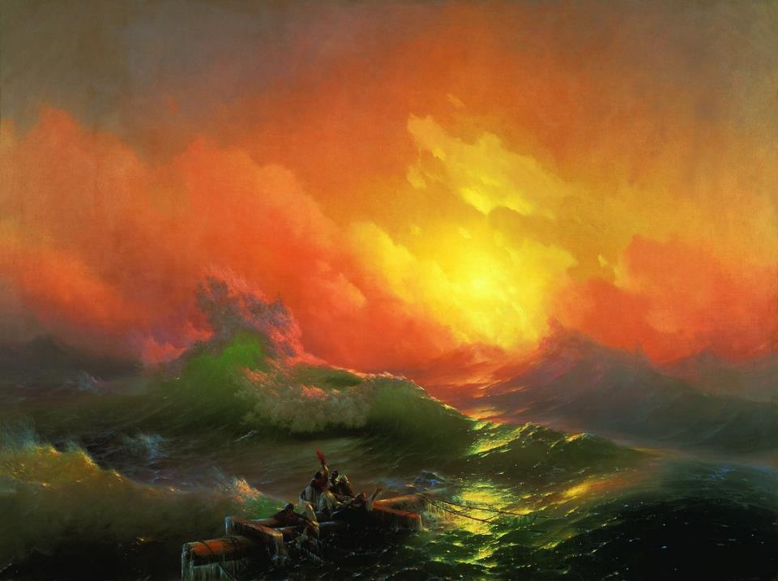
Иван Константинович Айвазовский «Девятый вал».

Slide 12
Какие чувства вы испытываете, всматриваясь в это произведение живописи?

Slide 13
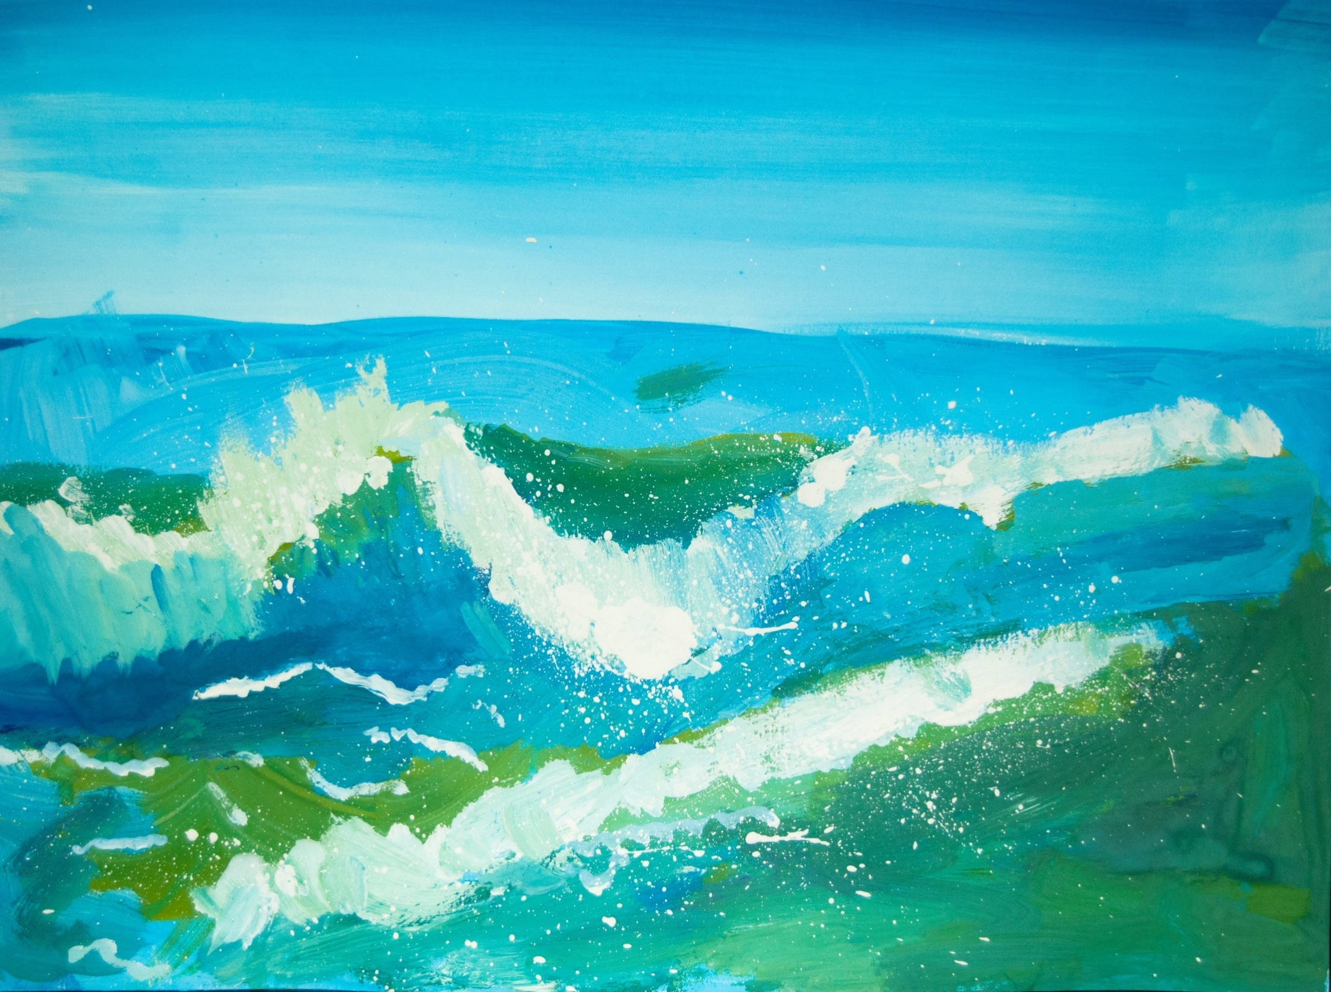
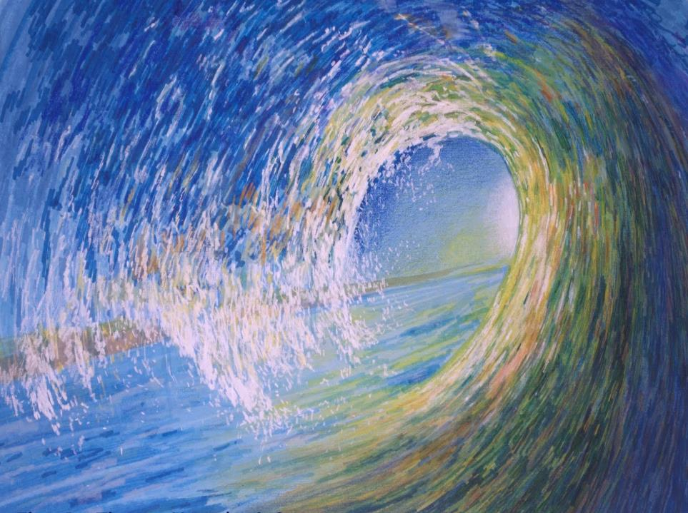
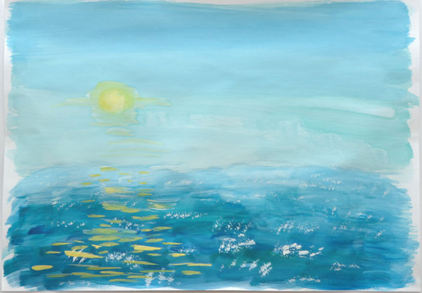

Slide 14
В рисунке моря волны ритмично повторяются, как ноты в музыке и как в орнаменте ритм создают повтор и чередование.

Slide 15
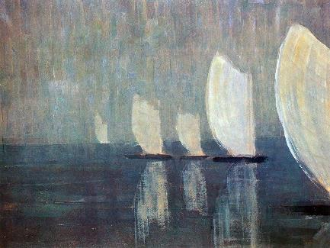
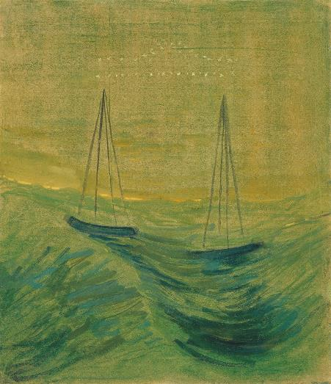
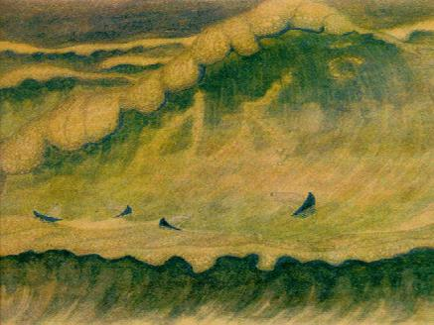

Slide 16
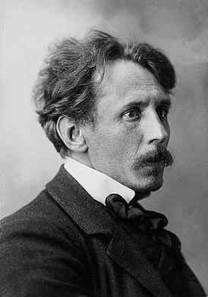
Микалоюс Чюрлёнис
В своём творчестве он соединил два вида искусства – музыку и живопись. Своими картинами он хотел выразить музыку, а красками стремился передать музыкальные звуки.

Slide 17
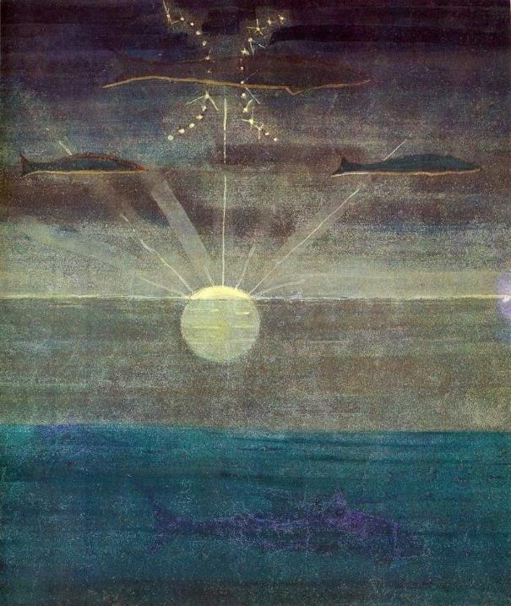

Slide 18
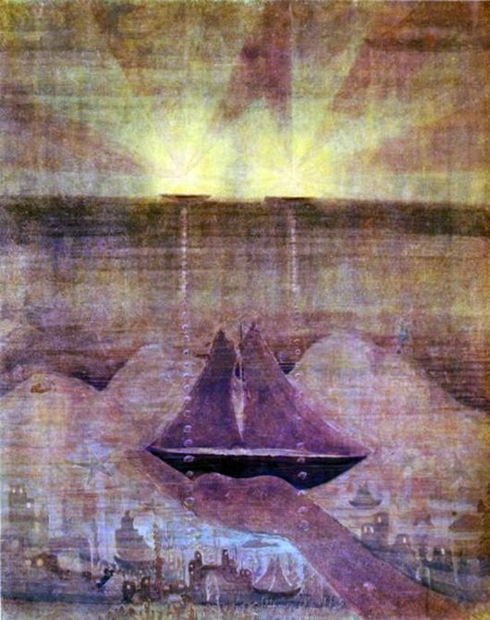

Slide 19
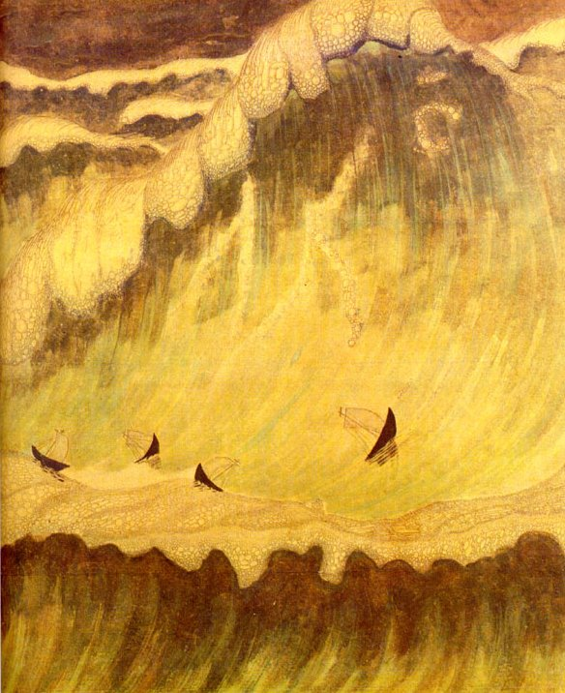

Slide 20
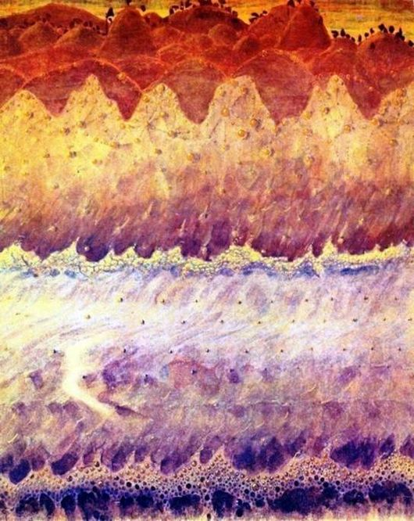

Slide 21
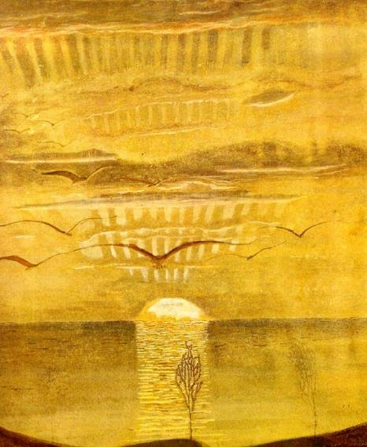
Что вы заметили? Что вас удивило?

Slide 22
клип
Оранжевая песенка

Slide 23
«Оранжевая песенка»
Музыка Константина Певзнера Слова Аркадия Арканова и Григория Горина
Вот уже подряд два дня Я сижу рисую. Красок много у меня – Выбирай любую. Я раскрашу целый свет В самый свой любимый цвет: Припев: Оранжевое небо, Оранжевое море, Оранжевая зелень, Оранжевый верблюд. Оранжевые мамы Оранжевым ребятам Оранжевые песни Оранжево поют!
Вдруг явился к нам домой Очень взрослый дядя, Покачал он головой, На рисунок глядя, И сказал мне: «Ерунда! Не бывает никогда Вдруг явился к нам домой Очень взрослый дядя, Покачал он головой, На рисунок глядя, И сказал мне: «Ерунда! Не бывает никогда
Что вас удивило в этой песенке?
Какая она по характеру?

Slide 24
Что вы заметили? Что вас удивило?
Оранжевое небо, Оранжевое море, Оранжевая зелень, Оранжевый верблюд. Оранжевые мамы Оранжевым ребятам Оранжевые песни Оранжево поют!

Slide 25
«Что роднит музыку с изобразительным искусством?»

Slide 26
Подводим итоги…
Домыслите, используя слова помощники Познакомились…
Научились…

Slide 27
Рефлексия.
Мое настроение от занятия

Slide 28
Продолжи предложение
сегодня я узнал…
было интересно…
было трудно…
я выполнял задания…
я понял, что…
теперь я могу…
я почувствовал, что…
я приобрел…
я научился…
у меня получилось …
я смог…
я попробую…
меня удивило…
урок дал мне для жизни…
мне захотелось…

Slide 29
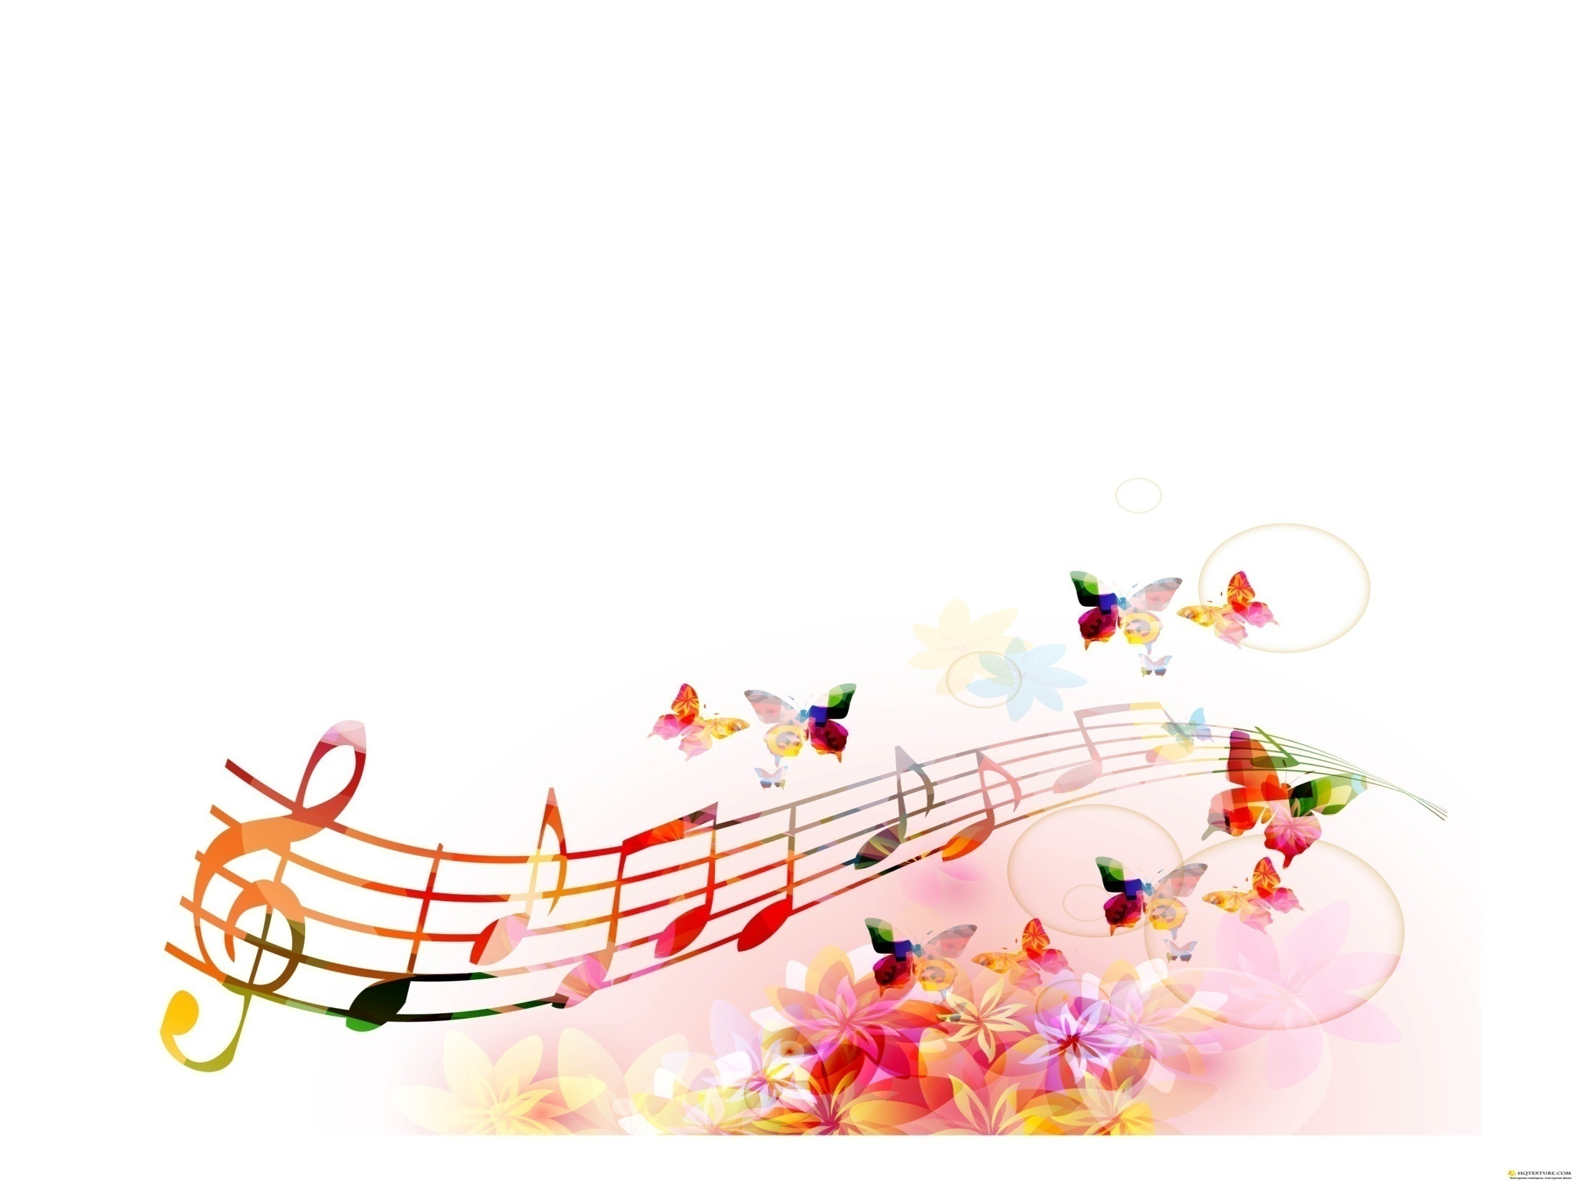
Как я сегодня работал
Шевелил мозгами.
Краем уха.
Хлопал ушами.

